Slide 1
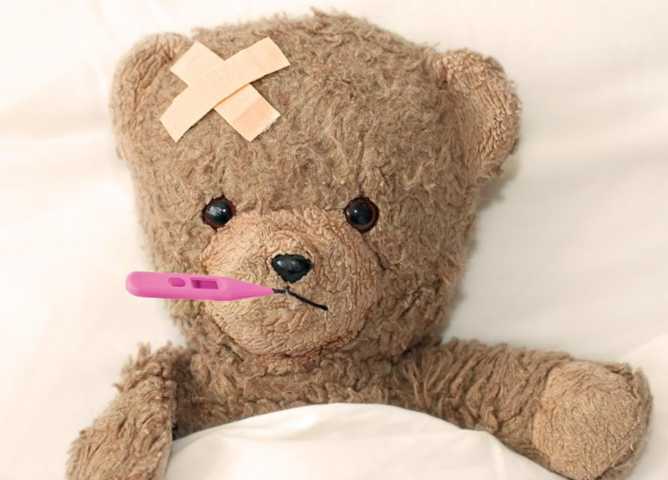
Scholing ICK
Weefseldonatie
Carolien van Eck – donatiecoordinator

Slide 2
Inhoud les
De donorwet
De donatieprocedure
Weefseldonatie

Slide 3
Ervaringen?
Zijn jullie bekend met orgaan- en/of weefseldonatie?

Slide 4
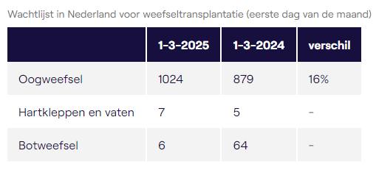
Wachtlijst weefsels
Hoeveel mensen staan er op de wachtlijst voor hoornvlies?
Oogweefsel transplantaties tot 1maart 2025: 393

Slide 5
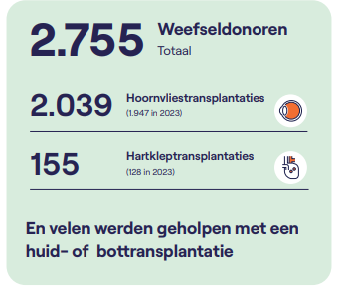
Weefseldonoren landelijk 2024
Hoeveel weefseldonoren waren er in 2024?

Slide 6
De donorwet
4 registratie mogelijkheden in het donorregister
Geen toestemming
Geen bezwaar
Toestemming
Nabestaanden/specifiek persoon mogen beslissen
- Vanaf 12 jaar kan iemand zijn keuze registreren in het DR -> raadplegen! - Vanaf 18 jaar brief overheid om keuze vast te leggen.
- Veto recht tot 16 jaar (toestemmingsregistratie).
Rekening houdend met wils(on)bekwaamheid.
Notes:
Nieuwe wet vanaf 2020 van kracht. Iedereen vanaf 18, maar je kunt zelf je keuze al invullen vanaf 12 jaar.

Slide 7
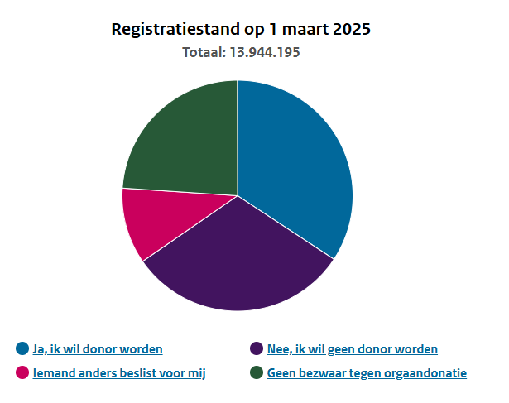
Registratiestand DR
3.337.613
4.781.880
1.486.264
4.334.009

Slide 8
Stappen donatieproces
Donorherkenning
Raadplegen donorregister (vanaf 12jaar)
Gesprek met ouders/voogd
Aanmelden donor NTS
Donatieformulier invullen

Slide 9
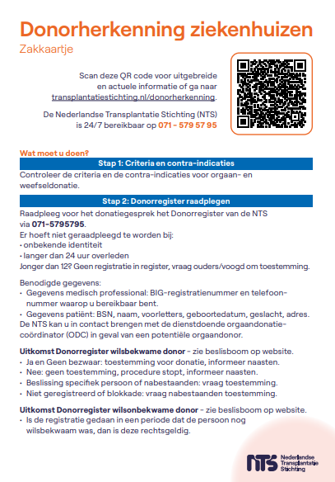
1: Donorherkenning
Leeftijdscriteria
Contra-indicaties
Bij twijfel en meer informatie, kijk op de NTS website of neem telefonisch contact met hen op (24/7)

Slide 10
Geschikte weefsels kinderen
Welke weefsels zijn geschikt voor donatie bij kinderen?
Oogweefsel (vanaf 2 jaar)
Hartkleppen (vanaf 3kg)
Botweefsel (vanaf 17 jaar)
- Kan gecombineerd worden met orgaandonatie
- Geen contra-indicaties aanwezig

Slide 11
Controleren medische geschiktheid
Notes:
Immuum-gecomprimenteerde status: leucocyten <3 in de laatste 3 maanden voor overlijden
Bacteriële sepsis is geen contra-indicatie! Virale sepsis wel.
Raadpleeg altijd het OC voor de actuele stand van zaken.
Donatie is ook mogelijk bij obductie en ter beschikkingstellen aan de wetenschap

Slide 12
Contra-indicatie kind tot 18mnd
Geen weefseldonatie mogelijk indien:
Kind 48u voor overlijden transfusie of veel vocht heeft gekregen (500ml+) wegens bloedverlies
Moeder 48u voor overlijden van het kind transfusie of veel vocht (2l+) heeft gekregen wegens bloedverlies.
Als er bij moeder geen lab afgenomen kan worden.
Notes:
Eerste 2 punten niet mogelijk ivm hemodilutie

Slide 13
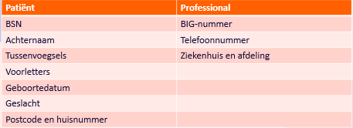
2: Raadplegen donorregister
Mogen verpleegkundigen het DR raadplegen?
Vanaf 12 jaar DR raadplegen
<12 jaar verkennend donatiegesprek ouders
Notes:
Raadplegen bij potentiële donor is verplicht!
Bij code III/infauste prognose mag je ook al raadplegen, noteer de informatie in dossier voor volgende dienst.
Raadplegen voor donatiegesprek!
Kinderen:
Vanaf 12 jaar (wilsbekwaam) kan je je keuze vast leggen in het DR, daarom ook vanaf 12 jaar raadplegen!
Tot 16 jaar: registratie toestemming, mogen de ouders dit tenietdoen, bij bezwaar mag dit niet overruled worden door ouders.

Slide 14
3: Gesprek ouders/voogd
Afscheid niet anders dan wanneer een kind geen donor is
Geen consequenties voor opbaren
Thanatopraxie mogelijk
Patiënt < 6u koelen
Weefseldonatieprocedure kan tot 30u duren
Procedure leidt niet altijd tot transplantatie
Geen kosten voor familie
Notes:
Na het raadplegen gesprek met ouders/voogd
Bij kinderen gaat het niet om de donatievraag, maar om het bieden van een keuze. Het wel of niet instemmen met donatie.
Ouders gaan er vaak vanuit dat organen en weefsels ook bij kinderen getransplanteerd worden. Er wordt wel naar gestreefd ,maar dit is niet altijd het geval (of mogelijk).

Slide 15
4: Aanmelden donor
Neem contact op met de NTS (24/7)
Als laatst:
- Donatieformulier invullen (ongeacht de (on)geschiktheid).
- Tijdelijk op papier

Slide 16
Procedure per weefsel
Oogweefsel (vanaf 2 jaar)
Enucleatie
Nadien plaatsing oogprothese
Kans op optreden blauwverkleuring
Hoofd hoog leggen
Obductie mogelijk
Notes:
Patiënt mag pas na de weefseldonatie verzorgd / aangekleed worden is patiënt toch aangekleed dan mag het uitname team niks meer doen. (OK jasje aan).
Oog:
Hoofd hoger dan de romp
Duur 60 min
Bewaartermijn:
Cornea 28 dagen
Sclera 1 jaar

Slide 17
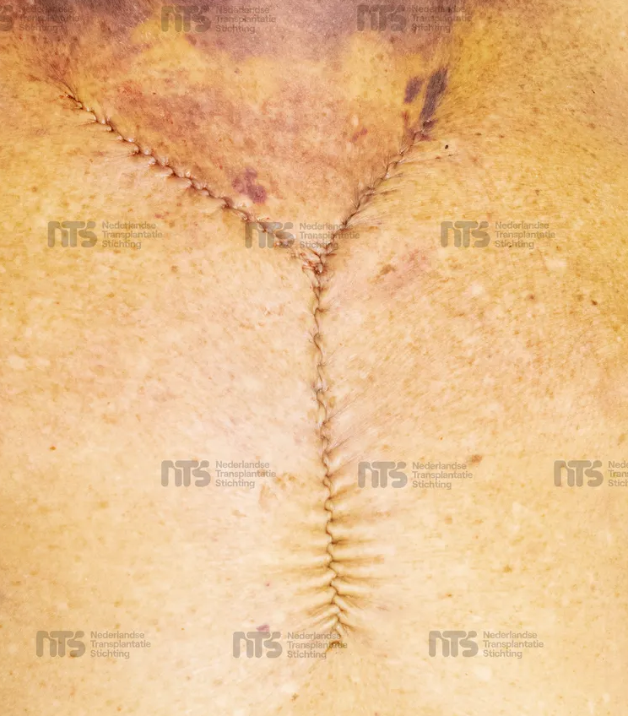
Procedure per weefsel
Hartkleppen (vanaf 3kg)
Volledig hart wordt uitgenomen en niet teruggeplaatst
Y incisie
Specifieke contra-indicaties:
- Maligniteit
- Sepsis
Bij kindjes (vanaf 3kg tot 2jr) alleen op verzoek van ouders
Obductie en hartklepdonatie gaan niet samen
PA onderzoek mogelijk
Notes:
Hartkleppen:
Aortaklep en pulmonaalklep. Kleppen worden geprepareerd in weefselbank. Kleppen zijn erg fragiel, mn aorta klep, pulmonaalklep is iets sterker.
Uitname hart 2uur
Aorta 1,5 uur
Bewaartermijn 5 jaar

Slide 18
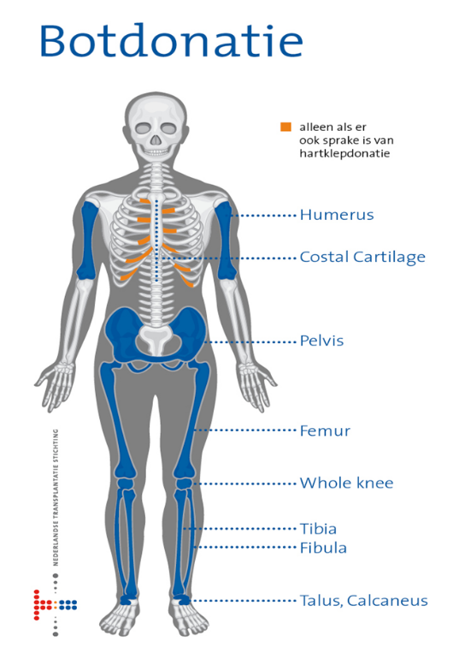
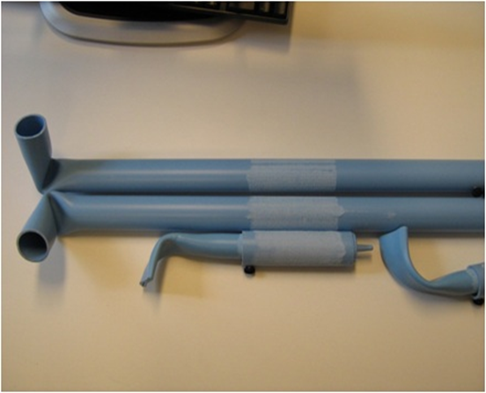
Procedure per weefsel
Botweefsel (vanaf 17jaar)
Procedure duurt +/- 6u
Protheses worden teruggeplaatst
Geen (rituele) lichaamswassing mogelijk
Specifieke contra-indicaties:
- Maligniteit
- Sepsis
Notes:
Botweefsel:
Wordt veel gebruikt in de orthopedie / kaakchirurgie.
Met 1 donor kunnen tot wel tientallen tot honderden mensen geholpen worden
Uitname op OK en duur 6uur
Bewaartermijn 3-5jaar

Slide 19
Bloedafname weefseldonor
<2 mnd:
Geen bloedafname nodig bij de donor -> alleen bij moeder.
2-18 mnd:
Bloedafname bij donor en moeder
Aanvullend:
Afgelopen 4 mnd borstvoeding gehad? Dan bloedafname bij de donor en moeder.
Als er geen bloed afgenomen kan worden bij de moeder, kan donatie niet doorgaan.

Slide 20
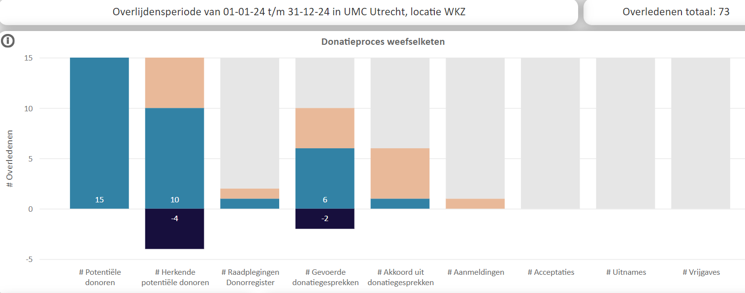
Cijfers weefseldonatie WKZ 2024
Notes:
Wordt niet altijd herkend -> vaak gewicht. (mogelijk vanaf 3kg).
Stuk minder potentiële donoren dan 2023 -> 29 en 1 uitname (hartkleppen).

Slide 21
Samenvattend
Weefseldonatie mogelijk vanaf 3kg
Goede voorlichting familie
Denk aan bloedafname moeder en donor
Donatieformulier altijd invullen
Kindprotocol NTS

Slide 22
Ontvangers zijn je dankbaar!

Slide 23
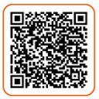
Naslag
Kindprotocol
Zakkaartje donorherkenning
E-learning orgaan- en weefseldonatie Ulearn (verplichte e-learning 2025)
Protocol Zenya: postmortale orgaan- en weefseldonatie
Folders Nederlandse transplantatie stichting (NTS) orgaan- en weefseldonatie
Communicatie rondom donatie (CrD training) ‘Versterk je gesprekstechnieken om nabestaanden van potentiële orgaan en weefseldonoren te kunnen begeleiden’
29 sept 13:00-17:00 UMC
16 okt 13:00-17:00 UMC
19 okt 13:00-17:00 UMC
Meld je aan bij:
c.vaneck-3@umcutrecht.nl
donatiecoordinator@umcutrecht.nl

